Slide 1
リザバに用いるアナログ回路案 共同ミーティング 24/06/03
明治大学 M2 大塚 雄太

Slide 2
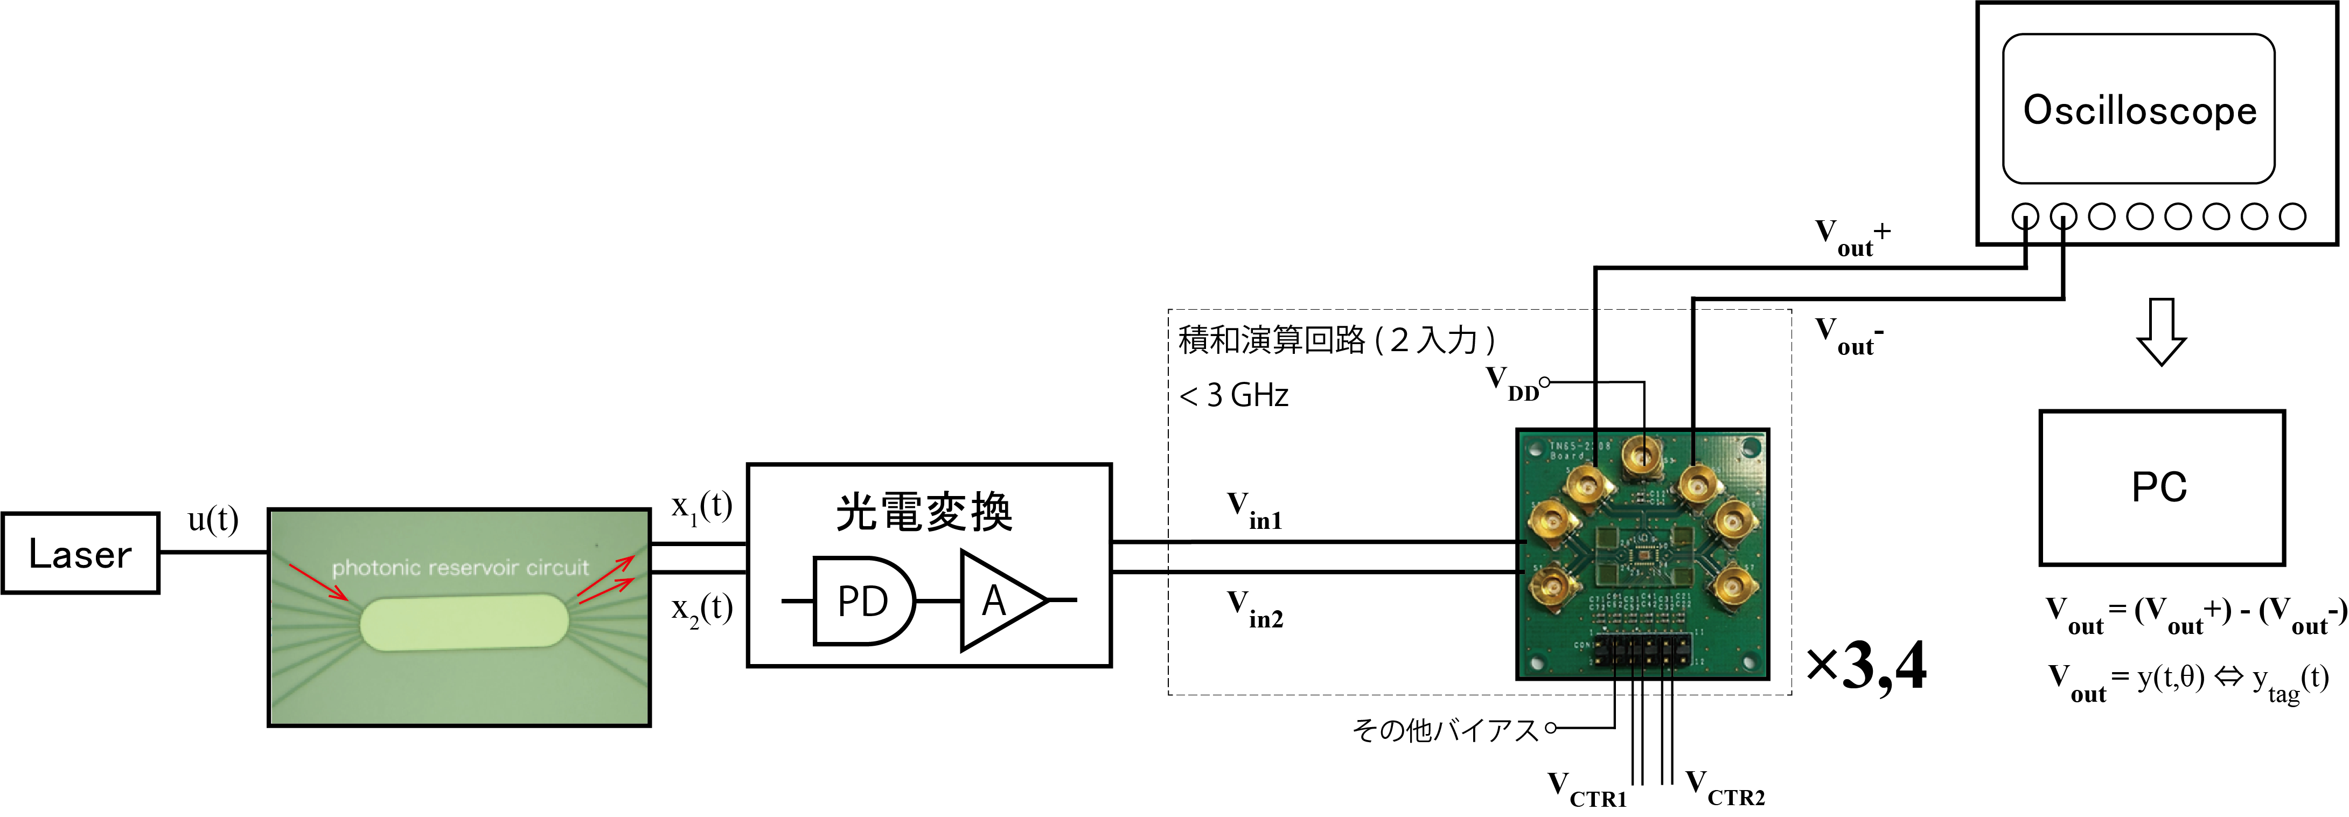
現在の想定システム

Slide 3
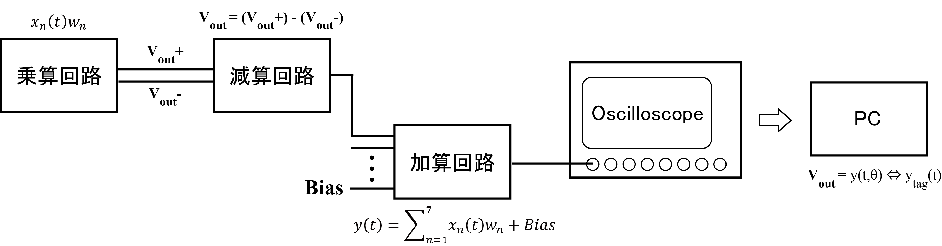
システム案①

Slide 4
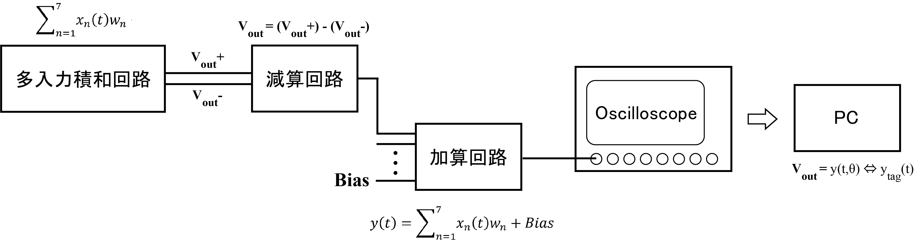
システム案②

Slide 5
相談事項
リザバシステム用にTSMC65nmで回路を試作したい。
外部接続が増えると速度が低下→新規性の有無

